Slide 1
Презентация к учебнику М.А. Гацкевич
The Manege
Учитель английского языка
ГОУ СОШ № 180 г.Санкт-Петербург
Белоброва Е.Д.

Slide 2
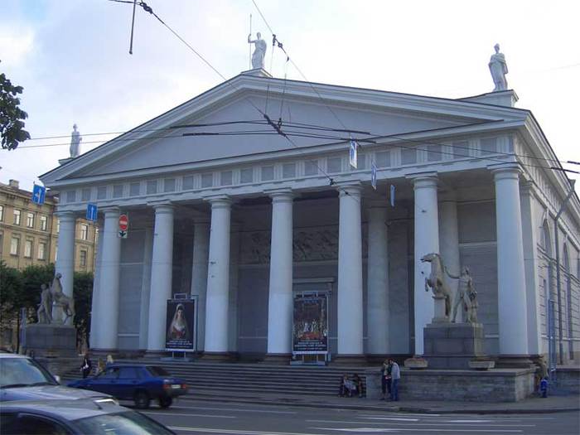
The building is situated in the south-western corner
of St.Isaac’s Square

Slide 3
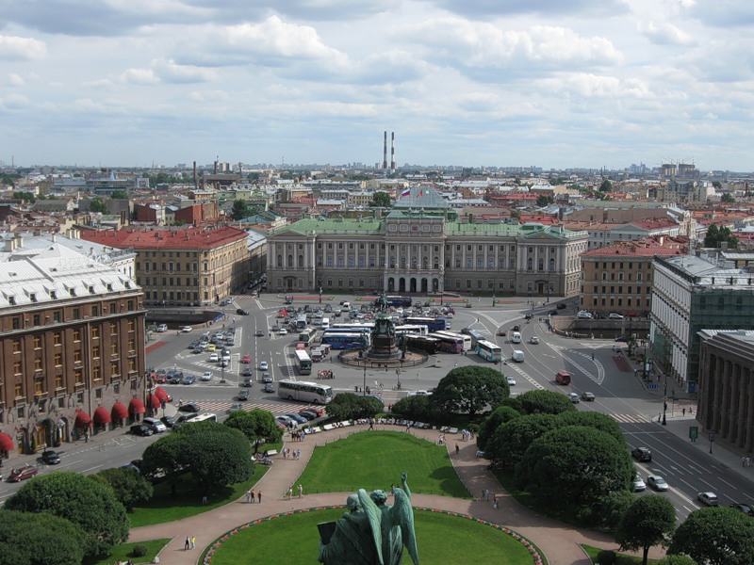

Slide 4
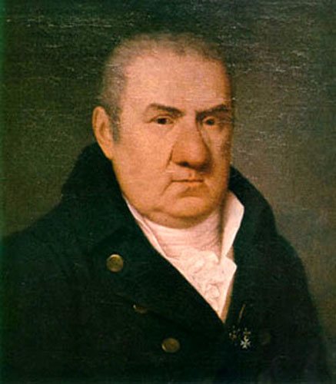
The Manege was built after the design of Giacomo Quarenghi

Slide 5
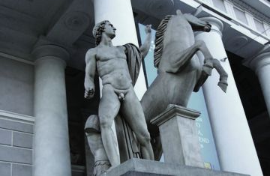
The stairs are graced with two marble sculptures of Dioscuri.

Slide 6
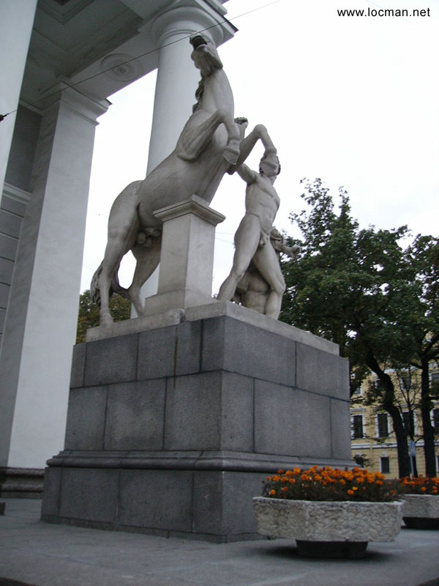

Slide 7
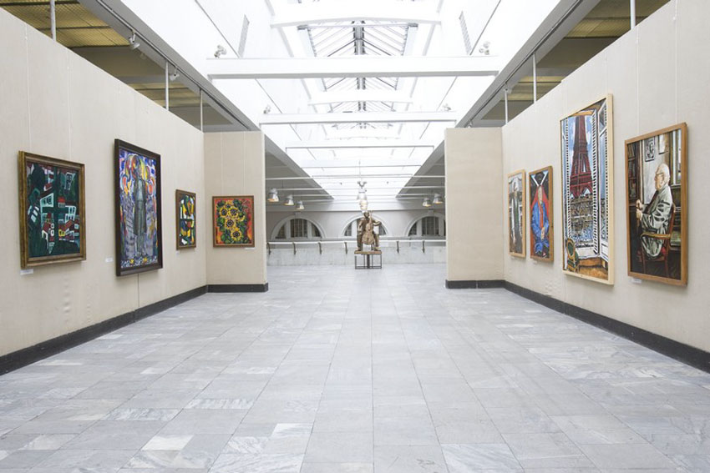
Nowadays, the Manege building houses the exhibition hall
of the Union of Artists

Slide 8
Используемые интернет-ресурсы
http://img0.liveinternet.ru/images/attach/b/1/25/567/25567441_1211501063_1.jpg
http://www.online812.ru/2011/02/08/016/title.jpg
http://ic.pics.livejournal.com/drum_a/25413733/497424/497424_640.jpg
http://www.prazdnui.ru/uploads/materials/1509/image.jpg
http://www.spb-guide.ru/img/7914/2641.jpg
http://img-fotki.yandex.ru/get/3512/ichhabe.c/0_ffaf_dcaca321_XL
http://www.opeterburge.ru/pictures/1762ajk.jpg
http://www.operanews.ru/media/images/publication/thumbnail400_hermitage.jpg

